Slide 1
第八章
免疫细胞之一：固有免疫细胞

Slide 2
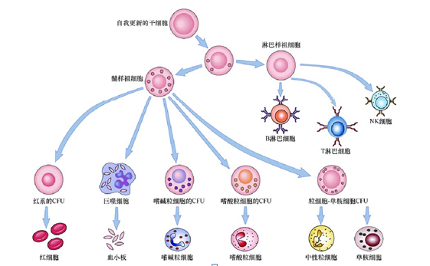
固有免疫细胞指除 T 细胞（αβT 细胞）与 B细胞（B2 细胞）外所有参与固有免疫与适应性免疫应答的细胞 。 本章仅重点介绍单核／巨噬细胞 、NK 细胞 、树突状细胞 （及其他抗原提呈细胞）、固有免疫样淋巴细胞等 ，这些细胞均起源于骨髓造血干细胞。

Slide 3
第一节 单核 /巨噬细胞

Slide 4
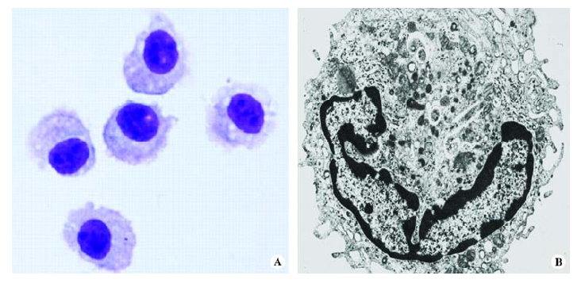
单核‐吞噬细胞系统（mononuclear phagocyte system ，MPS ）包括骨髓前单核细胞 （pre-monocyte） 、外周血单核细胞（monocyte ，Mon）以及组织巨噬细胞（macrophage Mφ ） ，是体内具有最活跃生物学活性的细胞类别之一 。
静息Mφ 在某些炎症因子影响下 ，能趋化至炎症部位 。Mφ 迁移 、活化及功能均受精密调控 ，从而在机体免疫防御中发挥重要作用 .
单核 ／巨噬细胞
A.吉-瑞染色光镜下 ；B.扫描电镜照片

Slide 5
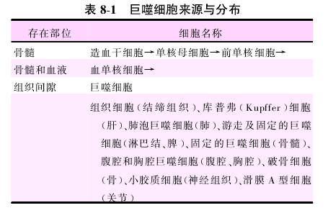
（一）来源、分布于生物学特征
1．来源及组织分布
MPS 由骨髓造血干细胞分化而来。造血干细胞在某些细胞因子（如M‐CSF及单核细胞生长因子）作用下发育为前Mon，经单核细胞诱生因子作用而发育为 Mon 并进入血流（约占外周白细胞总数的2%～ 8%）；在外周存留数小时至数日可穿越血管内皮细胞至全身各组织器官 ，发育成熟为 Mφ 。 定居于组织器官内的 Mφ 寿命较长 ，能存活数天至数月不等 。 不同组织器官的 Mφ具有不同名称和功能特征：

Slide 6
2．生物学特征
（1） 黏附特性 ：
单核／巨噬细胞可做变形运动，对玻璃和塑料表面有很强黏附能力 ，借此在体外培养时可将其与淋巴细胞分离 。
（2） 表型特征 ：
① 表面标志 ，包括 MHC 分子、黏附分子（LFA-1 、ICAM-1等）、共刺激分子（B7 、CD40等），这些分子不仅作为表面标志，也参与细胞黏附、对颗粒抗原的摄取和提呈、介导相应配体触发的跨膜信号转导等，从而在单核／巨噬细胞活化 、游走 、分化和发育等过程中发挥重要作用 ；
② 表面受体 ，包括补体受体、Fc 受体、细胞因子受体、模式识别受体（PRR）等。

Slide 7
（3） 产生多种生物活性物质 ：
单核／巨噬细胞是体内具有最活跃生物学活性的细胞之一 ，可产生 、分泌 100余种生物活性物质 ，主要包括 ：各种酶（溶酶体酶 、溶酶 髓过氧化物酶等） 、细胞因子 （IL-1、IL-6、 IL-12、 TNF-α 、IFN-γ 、 IFN-α、G-CSF、GM-CSF、TGF-β等） 、补体成分（C1、C2、C3、C4、C5、B因子 、D因子 、P因子等） 、凝血因子（ Ⅴ 、Ⅶ 、Ⅸ 、Ⅹ 和凝血酶原等） 、反应性氧中间产物 、反应性氮中间产物 、脂类活性分子 （前列腺素、白三 烯、血小板活化因子）、ACTH 、内啡肽等 。
Mφ所处活化阶段和活化程度以及某些因子刺激等均可影响 Mφ 产生活性分子 ，由此决定 Mφ的功能状态 。
例如 ：各种溶酶体酶可水解吞入细胞内的异物 ；溶菌酶能溶解革兰阳性菌 ；反应性氧中间产物与髓过氧化物酶等协同杀灭微生物 ；TNF-α、NO 等可杀伤肿瘤等靶细胞 ；IL-1、IL-12、IFN-γ 、前列腺素等具有免疫调节作用等等。另外 ，上述多种活性分子亦可参与机体病理性损伤 。

Slide 8
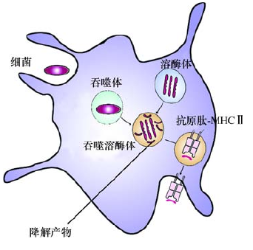
（二）生物学作用
单核／巨噬细胞既具有固有免疫功能 ，亦可通过参与适应性免疫而发挥作用
1.参与机体免疫防御及免疫自稳
（1） 抗感染（尤其是胞内寄生菌与某些病毒感染）：
M φ具有强大吞噬 、消化与杀伤功能 ，可将病原体等大颗粒抗原异物摄入胞内（见下图 ） ，形成吞噬体（phagosome） ，再与溶酶体（lysosome）融合形成吞噬溶酶体（phagolysosome） ，通过氧依赖性和氧非依赖性系统 ，在多种酶参与下 ，杀灭和消化病原体等异物 。
单核 ／巨噬细胞吞噬作用示意图

Slide 9
在适应性免疫中 ，Mφ 吞噬和杀灭病原体的能力增强 ，其主要机制是 ：
① 覆盖于病原体表面的抗体或补体 ，可通过与Mφ 表面 FcR 或补体 C3b 受体结合而发挥调理作用 ；
② T 细胞释放的某些细胞因子可增强 Mφ对病原体的吞噬 、杀伤及消化作用。
（2） 免疫自稳 ：Mφ 可吞噬和清除体内代谢过程中不断产生的衰老、死亡或恶变细胞，从而维持内环境稳定。
（3） 抗肿瘤 ：活化的巨噬细胞在肿瘤形成早期可杀伤肿瘤细胞并抑制肿瘤生长 ，而在晚期并伴有慢性炎症时则作用不同 。
2． 加工和提呈抗原
Mφ 是一类重要的专职抗原提呈细胞 ，可摄取 、加工 、处理抗原 ，并将抗原肽‐MHC Ⅱ 类分子复合物提呈给 CD4＋T 细胞。

Slide 10
3． 调节免疫应答
Mφ可通过分泌多种活性分子，发挥免疫调节作用 ，例如 ：分泌 IL-1 、IL-12、TNF-α 等 ，介导T ／B 细胞活化、增殖，促进适应性免疫应答；分泌前列腺素、TGF-β、活性氧分子，抑制免疫应答 。
4． 介导炎症反应
在病原体及其产物或某些趋化因子等作用下 ，Mφ 可移行／浸润至炎症部位 ，在发挥杀灭和清除病原体的同时也参与炎症损伤 。 其机制为 ：
① 产生组织蛋白酶与弹力酶 ；
② 溶酶体酶外漏 ；
③ 分泌各种炎症介质 （IL-1、IL-8、TNF-α 等） 。

Slide 11
（三）单核 ／巨噬细胞参与的免疫病理
1． 超敏反应
Mφ 是参与迟发型超敏反应的主要效应细胞 ，从而在抗胞内寄生菌与病毒感染以及接触性皮炎 、某些自身免疫病发病中起重要作用 。 此外 ，Mφ 可参与抗体依赖的靶细胞破坏或功能障碍，故也与某些 Ⅱ 型超敏反应性疾病（如重症肌无力等）发病有关 。
2． 过度炎症反应导致机体损伤
严重感染时 ，Mφ 可大量产生促炎细胞因子及其他炎症活性介质 ，并释放大量蛋白酶 、组织水解酶等 ，从而导致组织损伤 ，重者可引发感染性休克 、弥散性血管内凝血 ，甚至导致死亡 。
3． 促进某些胞内寄生菌与病毒感染
未被细胞因子激活的 Mφ 是结核杆菌感染与储存的载体 ，非但不能有效消灭结核杆菌 ，反可促进细菌传播 。 此外 ，Mφ 也是 HIV 的靶细胞及感染后期病毒的储存场所 ，且进入 Mφ的 HIV 对抗逆转录病毒治疗不敏感 。
肿瘤相关巨噬细胞的作用
浸润于慢性炎症部位的肿瘤相关 Mφ可分泌某些生长因子（如纤维生长因子 、血管内皮细胞生长因子等）促进血管与淋巴管生成 ，从而促进肿瘤生长与迁移。
因此 ，抗炎治疗可被视为抗肿瘤策略之一 。

Slide 12
第二节 DC及其他抗原提呈细胞

Slide 13
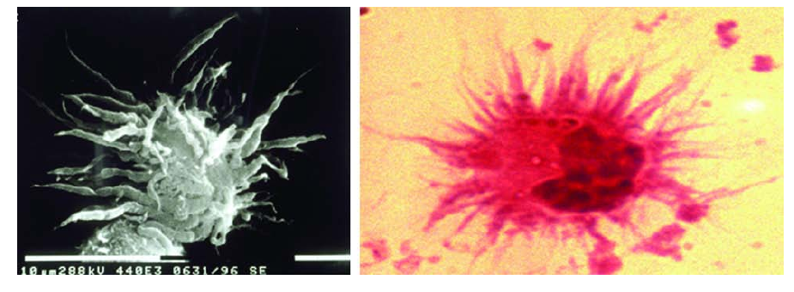
树突状细胞（dendritic cell ，DC）乃因其成熟细胞具有许多树突样或伪足样突起而得名。 DC 是目前所知体内功能最强的专职APC ，其最大特点是能刺激初始 T 细胞（naïve Tcell）活化和增殖 。因此，DC 作为机体免疫应答的启动者而在免疫系统中占有独特地位。此外，DC 还广泛参与肿瘤 、移植排斥反应 、感染 、自身免疫病等发生和发展 。
树突状细胞
左 ：扫描电镜照片 ；右 ：普通光镜照片

Slide 14
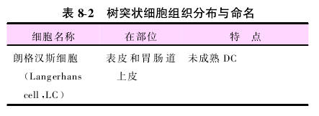
（一） 来源 、分布与特征
1． 来源
DC 可由骨髓中髓样干细胞和淋巴样干细胞分化而来 ，分别称为髓系 DC （myeloid DC ，MDC）、淋巴系 DC（lymphoid DC ，LDC）或浆细胞样 DC（plasmacytoid DC ，pDC） 。 两类 DC 由骨髓进入外周血 ，再分布至全身各组织 ，二者的组织分布 、表面标志和功能特点各异 。 迄今对髓系DC 的研究较为深入 。
2. 分布与特征
DC 广泛分布于（脑以外）全身各组织和器官 ，但数量极少 ，人外周血DC 仅占单个核细胞的 1%以下 ，分布于不同部位和处于不同分化阶段的 DC 其命名 、表型 、生物学特征各异（表8-2） 。

Slide 15
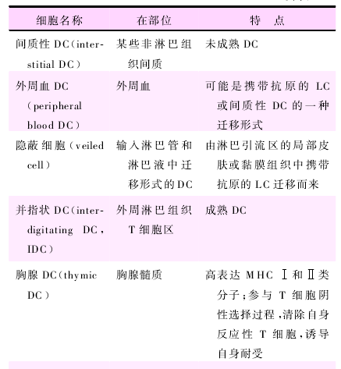
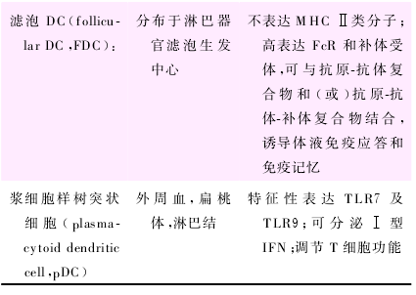

Slide 16
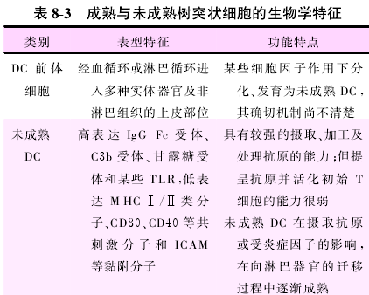
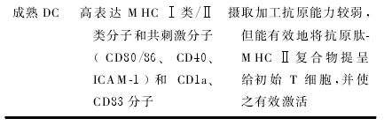
DC 成熟与否与其功能密切相关 ：未成熟 DC（immature DC ，imDC）具有较强抗原摄取与加工功能，而提呈功能较弱；成熟 DC（mature DC，mDC）摄取、加工抗原能力弱 ，但提呈抗原能力强 ，从而可激活初始 T 细胞 。

Slide 17
（二）生物学作用
1．抗原的摄取 、加工与提呈
未成熟 DC 可通过多种方式摄取抗原 ：
① 胞（pinocytosis），即借助骨架结构而吞入低浓度抗原和可溶性抗原；
② 吞噬作（phagocytosis） ，可摄取大颗粒物质或微生物 ；
③ 受体介导的内吞作用（receptor‐media‐ted endocytosis） ，指细胞膜表面非特异性受体识别并结合相应配体 ，通过内化而摄入抗原 。
被 DC 摄入的抗原经加工处理 ，以抗原肽‐M HC Ⅱ 类分子复合物 （p M HC）的形式被提呈给 T 细胞 ，从而激活初始 T 细胞 。 借助 DC 的免疫激活作用 ，可用于治疗某些感染性疾病及肿瘤 。

Slide 18
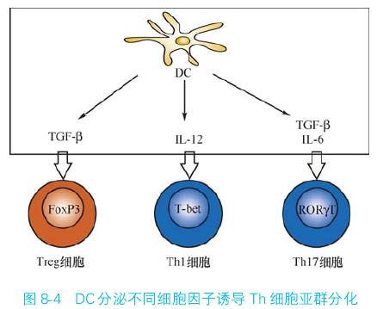
2． 免疫调节作用
DC 可分泌多种细胞因子及趋化因子，参与调节免疫细胞分化 、发育 、活化 、移行及效应等 。 如图 8-4所示 ，DC 通过分泌不同细胞因子而对不同 T 细胞亚群产生影响，进而影响免疫应答的方向 、效应与结局 。

Slide 19
3． 参与诱导中枢与外周免疫耐受
胸腺DC提呈自身抗原及携带自身抗原到胸腺的外周 DC均可参与中枢耐受的诱导 ，即参与胸腺内 T 细胞阴性选择 ，通过清除自身反应性 T 细胞而参与 T细胞中枢耐受；诱导外周免疫耐受的主要是未成熟 DC ，其机制为 ：
① 未成熟 DC 不表达共刺激分子 ，故不能激活 T 细胞 ，反而诱导 T 细胞失能（anergy） ，引起免疫耐受 ；
② 未成熟 DC 可诱生调节性 T 细胞 ，并可分泌 IL-10 、TGF-β 等抑制性细胞因子 ，促进外周耐受形成 。
因此 ，诱导或转输未成熟 DC 可用于防治移植排斥反应 、自身免疫病等 。

Slide 20
（三） 抗原提呈细胞概述
抗 原 提 呈 细 胞 （antigen‐presenting cell ，APC）指能摄取 、加工 、处理抗原 ，并将抗原信息提呈给 T 细胞的一类免疫细胞 ，其在机体免疫应答过程中发挥重要作用 。
根据 APC 表面膜分子表达和功能的差异 ，可将其分为两类 ：
① 专职APC（professional APC） ，包括树突状细胞 、单核／巨噬细胞 、B 细胞等 ，其组成性表达 M HC Ⅱ 类分子及参与 T 细胞活化的共刺激分子 ；
② 非专职APC（non‐professional APC ） ，包括内皮细胞 、成纤维细胞 、各种上皮及间皮细胞和嗜酸粒细胞等 ，此类细胞通常并不表达 M HC Ⅱ 类分子 ，但在炎症过程中或 IFN‐γ 等作用下 ，也可表达 M HCⅡ 类分子并处理和提呈抗原 。
此外 ，体内的有核细胞（包括自身肿瘤细胞）均能将内源性蛋白抗原降解 、处理为多肽片段 ，以抗原肽‐MHC Ⅰ 类分子复合物的形式表达于细胞表面 ，并提呈给 CD8＋T 细胞 。 此类细胞是CD8＋T细胞（CTL ）杀伤效应的目标 ，一般统称为靶细胞 。 但另一方面 ，靶细胞又可以 MHC Ⅰ类抗原限制性的方式向 CD8＋T 细胞提呈内源性蛋白抗原 ，故广义上也属 APC。

Slide 21
第三节 自然杀伤细胞

Slide 22
自然杀伤细胞（natural killer ，NK ）是一类独立的淋巴细胞亚群 ，因无需抗原预先致敏即能直接杀伤某些靶细胞（如病毒感染细胞 、肿瘤细胞等）而得名 。 NK 细胞胞质内含许多大的嗜苯胺颗粒，故又称大颗粒淋巴细胞（largegranularlymphocyte）。
（一）来源 、分布与特征
1．来源及分布
NK 细胞由骨髓中淋巴样祖细胞分化而来 ，可能循骨髓途径或胸腺途径而发育 、成熟 。 人 NK 细胞占外周血淋巴细胞总数的约 10% ，亦存在于骨髓 、淋结 、脾脏及肺脏等组织 。 近年发现，肝脏中 NK 细胞占淋巴细胞总数的 30%以上 ，其生物学意义有待阐明 。

Slide 23
生物学特征
人 NK 细胞的形态具有异质性 。 NK 细胞表面表达 IgG Fc 受体（FcγR Ⅲ ，CD16） ，目前将 CD3－CD56＋CD16＋淋巴样细胞鉴定为 NK 细胞 。部分 NK 细胞具有某些类似T细胞的特征 ，
。
例如 ：表达 CD2 、CD8；表达 IL‐2R ，在 IL‐2 刺激下可增殖 。 NK 细胞可被IFN‐α／β 、IL‐2 、IL‐12 、IL‐15、IL‐18 等激活 ，活化 NK 细胞可分泌 IFN‐γ 和 TNF‐α 等 。此外 ，NK 细胞还表达多种与识别机制相关的调节型受体

Slide 24
（二）生物学作用
1．细胞毒作用 NK 细胞可杀伤病毒感染细胞、肿瘤细胞、胞内寄生菌等 ，从而广泛参与机体抗感染 、抗肿瘤效应机制。 此外，NK 细胞还参与移植排斥反应 、自身免疫病和超敏反应等发生 。
NK 细胞杀伤效应的机制为 ：
① 释放穿孔素和颗粒酶 ，引起靶细胞溶解 ；
② 通过 Fas／FasL 途径介导靶细胞凋亡 ；
③ 释放细胞毒性细胞因子（如 NK 细胞毒因子 、TNF 等） ，通过与靶细胞表面相应受体结合而杀伤靶细胞；
④ 表达 IgG Fc 受体 ，可通过 ADCC 作用杀伤靶细胞 。
NK 细胞杀伤作用的特点是 ：无须抗原预先致敏即可直接杀伤靶细胞 ；仅杀伤异常细胞 ，对宿主正常组织细胞一般无细胞毒作用 。

Slide 25
2．分泌细胞因子
NK 细胞具有强大的分泌细胞因子能力，是机体 IFN‐γ 的主要来源 ，还 可 大 量 产 生 TNF‐α 、GM‐CSF 、IL‐10 及IL‐22等 。
3．免疫调节
活化的 NK 细胞通过杀伤效应或分泌多种细胞因子而对免疫应答发挥正负调节作用 。
例如 ：分泌 IFN‐γ ，激活 T 细胞 ；分泌 IFN‐γ 与 TNF‐α ，活化 DC 及巨噬细胞 ；通过对 DC 、活化 T 细胞及活化巨噬细胞的细胞毒作用而抑制免疫应答 ；通过分泌不同细胞因子而调控 T 细胞功能亚群分化和 T 细胞 ／B 细胞应答 。

Slide 26
（三）NK 细胞杀伤活性的调节
一般情况下 ，NK 细胞仅杀伤异常或病变的细胞 ，而不杀伤正常组织细胞 ，这一独特的识别机制与其表面表达多种调节性受体有关。目前已发现 10 余种 NK 细胞调节性受体 ，本节重点介绍数种与杀伤活性密切相关的激活性受体（activating receptor）和抑制性受体（inhibitory receptor） 。
抑制性受体的胞质段均含免疫受体酪氨酸抑制基序（immuno receptor tyrosine‐based inhibitory motif ，ITIM ） ，其配体是自身 MHC Ⅰ 类分子或自身肽‐M HC Ⅰ 类分子复合物 。
相应配体一旦与此类受体结合 ，即使受体胞质段 ITIM 发生酪氨酸磷酸化 ，启动抑制信号 ，从而阻断 NK 细胞活化并抑制其杀伤活性 。

Slide 27
激活性受体胞质段均含免疫受体酪氨酸活化基序 （immuno receptor tyrosine‐based activation motif ，ITAM ） 。 此类受体与相应糖类配体结合 ，其胞质段 ITAM 发生酪氨酸磷酸化 ，启动激活信号 ，使 NK 细 胞活化并发挥杀伤效应ITAM 激活信号途径可被 NK 细胞表面抑制性受体所产生的信号阻断 。（图 8-5）

Slide 28
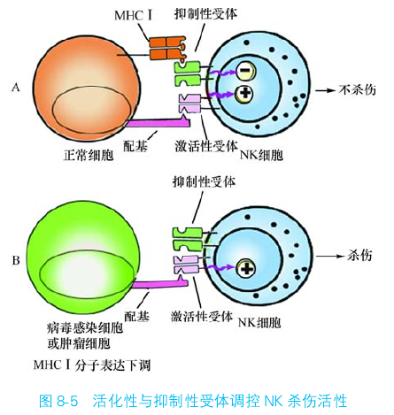
A．正常细胞表面 MHCⅠ类分子与抑制性受体结合 → 触发抑制信号 → 不 发 生 杀 伤；
B．病毒感染细胞或肿瘤细胞表面MHCⅠ表达下降 → 不能触发抑制信号 →NK细胞杀伤靶细胞

Slide 29
第四节 固有免疫样淋巴细胞

Slide 30
固有免疫样细胞（innate‐like lymphocyte ，ILL）包括 B‐1 细胞 ，γδT 细胞和 NKT 细胞 。此类细胞与 T 细胞和 B 细胞具有共同的细胞来源 ，并表达 TCR 和 BCR ，但抗原受体的多样性有限 ，功能上更接近固有免疫细胞 。
（一） B-1 细胞
B-1 细胞在个体发育过程中出现较早，是由胚胎期或出生后早期的前体细胞分化而来 ，其生物学特征为 ：
① 属具有自我更新能力的长寿细胞 ；
② 主要分布于胸腔 、腹腔和肠固有层；
③ 抗原识别谱较窄 ，主要识别多糖类 TI-2 抗原 ，尤其是某些菌体表面共有的多糖抗原（如肺炎球菌荚膜多糖等） 。 （表 8-4）

Slide 31
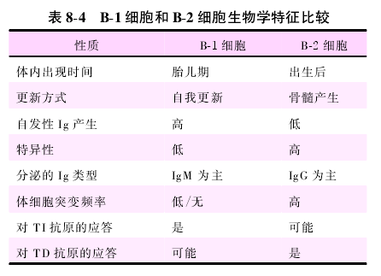
B‐1 细胞功能特点是：主要产生 IgM 类低亲和力抗体；不发生抗体类别转换；无免疫记忆 。B‐1细胞属固有免疫效应细胞（如同 γδT 细胞） ，参与对多种细菌（尤其体腔中）的免疫防御。另外 ，B‐1细胞也可能通过产生 IgM 类自身抗体而参与某些自身免疫病发生 。

Slide 32
（二）γδT 细胞
此类 T 细胞 TCR 由 γ 和 δ 链组成 ，其多样性较少 。 γδT 细胞多为 CD4－CD8－双阴性细胞（部分为 CD8＋或 CD4＋） ，属较“原始”的 T 细胞 ，仅占外周血成熟 T 细胞的2%～ 7%，其广泛分布于皮肤和黏膜下 ，或存在于胸腺内 。
γδT 细胞主要识别未被处理的多肽抗原（而非抗原肽‐MHC复合物），或 CD1 所提呈的某些非多肽抗原（如分枝杆菌菌体的酯类或多糖类抗原）。
γδT 细胞是机体非特异性免疫防御的重要组成部分，尤其在皮肤黏膜局部及肝脏抗感染免疫中发挥重要作用 ，也参与机体免疫监视及免疫自稳（表 8-5）。

Slide 33
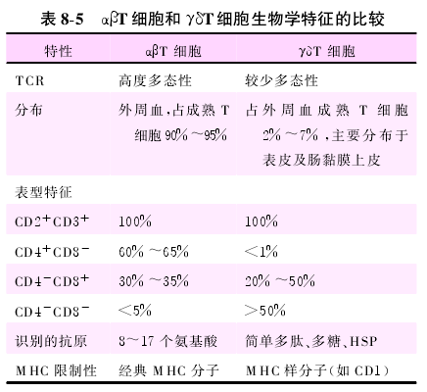

Slide 34
（三）NKT 细胞
近年发现一类既表达 NK1.1（属 NK 细胞表面标志）又表达 TCR‐CD3的 T 细胞亚群 ，称为NK1.1＋T细胞 ，简称 NKT 细胞 。
NKT 细胞主要定居于肝脏和骨髓 ，其主要生物学特性为：
① 同时表达 TCR 和某些 NK 细胞表面标志 ；
② TCR多样性有限；
③ 抗原识别谱窄，可识别CD1 所提呈的脂类和糖脂类抗原 ，且无 MHC 限制性 ；
④ 激活时可分泌大量 Th1和 Th2型细胞因子（如 IL‐4 、IFN‐γ 等） ，从而发挥不同免疫调节作用；
⑤ 具有非特异性杀伤效应 ，被认为是参与固有免疫的效应细胞 。

Slide 35
小结
固有免疫细胞指除 T 细胞 （αβT 细胞 ）与 B 细胞（B-2细胞）外所有参与固有免疫与适应性免疫应答的细胞。
单核／巨噬细胞具有吞噬、杀伤、分泌生物活性分子及提呈抗原等功能，广泛参与固有免疫、适应性免疫和炎症反应，并参与感染免疫、肿瘤免疫等免疫病理过程。
DC 是体内最重要的抗原提呈细胞，也具有免疫调节作用。
NK 细胞是一类独立的淋巴细胞亚群，其无需抗原预致敏即可直接杀伤靶细胞，并在机体抗病毒、抗肿瘤及免疫调节中发挥重要作用 。
近年来 ，固有免疫样淋巴细胞（B‐１ 细胞 、γδT 细胞及 NK T 细胞）、粒细胞（中性粒细胞 、嗜酸粒细胞及嗜碱粒细胞）及肥大细胞在抗感染、超敏反应及炎症损伤中的作用受到关注 。

